Slide 1

ESD21
ミャンマー調査
研究会（ESD21M研）
２０１２年８月８日

Slide 2
第一回「ESD21M研」研究会
２０１２年度
「ESD21M研」活動概要
（社）（社）持続可能なモノづくり・
人づくり支援協会（ESD21)
顧問・理事
「ESD21M研」推進委員長
鈴木 明夫

Slide 3
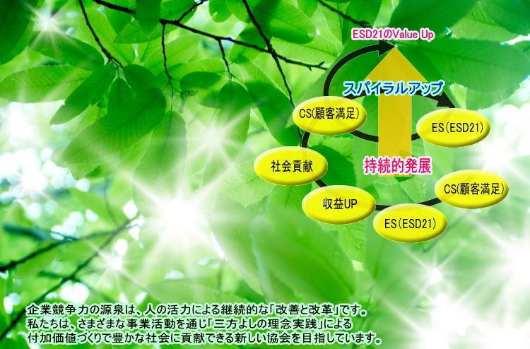
ESD21とは
中部のモノづくり企業ＯＢ集結
人材育成とイノベーション技術の会員相互研鑚の場の創出に
より企業競争力向上に寄与
経験豊富な企業OBに生涯現役、社会貢献、QOL向上の場の創出、
若手会員とのコラボレーショによる経験と知恵の共有
「Inspire a
Generation」
（世代を超えた
インスピレーション）
=London Olympic Slogan
形式知（マニュアル）
暗黙知（勘・こつ）
手段・方法でなく、モノの見方・考え方を重視

Slide 4
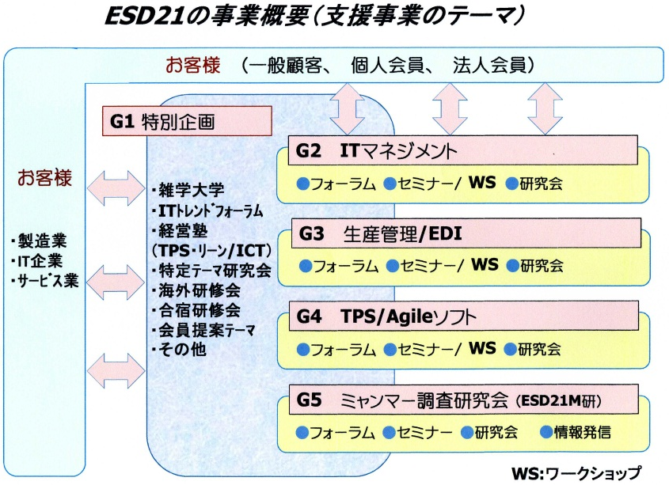
ミャンマー経済振興支援

Slide 5
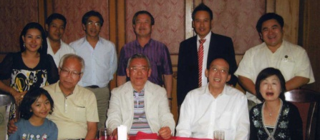
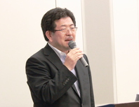
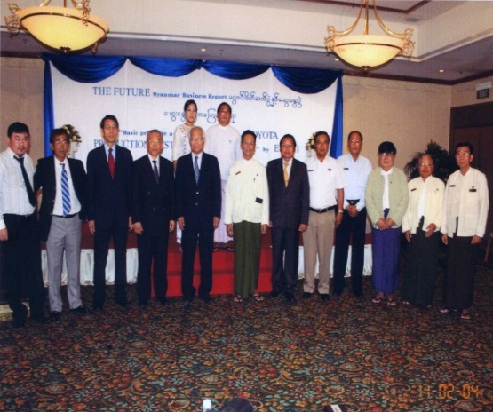
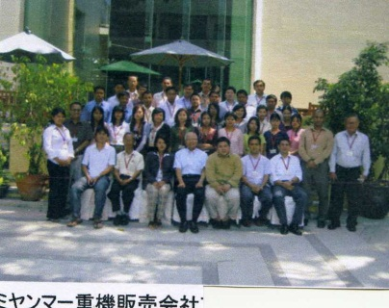
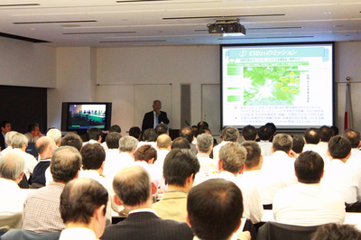
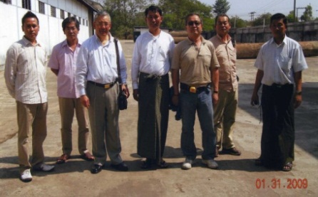
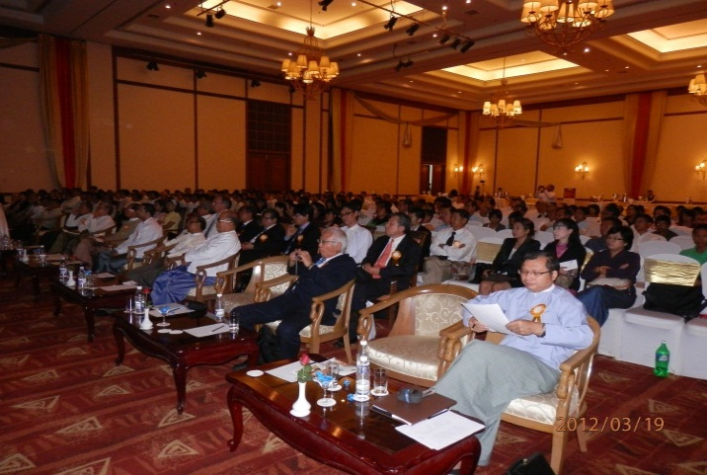
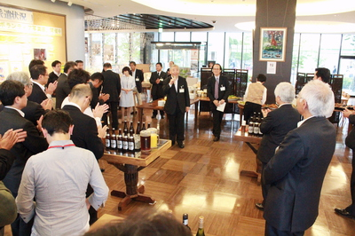
「ESD21M研」発足までの足取り
民主化
ミャンキチにはまる
特別企画・鈴黒コンサル
ESD21M研発足
2010年10月ESD21活動開始
2011年2月 第一回セミナー
2011年11月第二回セミナー
2012年3月第三回セミナー
（ヤンゴン、パアン）
2012年5月25日
JICA中部
大貝所長
連携
黒岩 2008年～
鈴木 2009年～
渋谷氏
との
初仕事

Slide 6
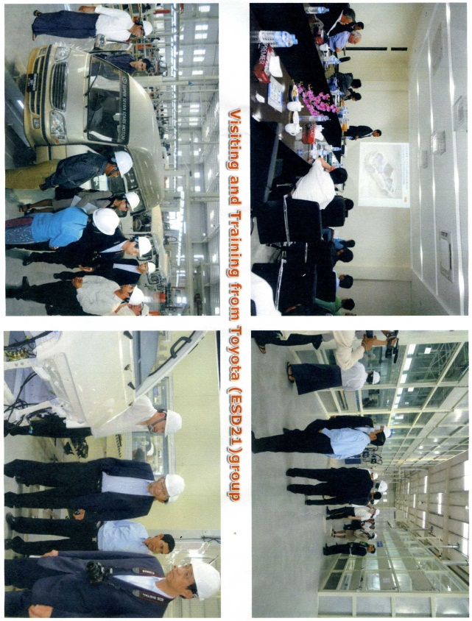
ESD21によるミャンマーSSS社での指導の様子

Slide 7
政府系団体、NGO,NPO等と「ESD21M研」との比較
政府関係団体
「ESD21M研」
ＮＧＯ、
ＮＰＯ、社団
「
人道的支援、
寄付－教育、
文化、観光、
１部経済活動
資金力・組織力
ＮＷ・国単位
① 持続可能なモノづくり・人づくり支援
によりミャンマー企業の国際競争力
向上に貢献
② ESD21会員との付加価値
情報交換と交流により両国企業間
の事業（ビジネス）創出機会の提供
参加メンバーの共通認識：
人材育成と投資促進のため
日本とミャンマー両国の友好的
発展を目指すみんなで考える
ゆかいな仲間集団

Slide 8
「ESD21M研」の本年度の活動計画
対象： 〇一般、 ◎ 「ESD21M研」参加メンバー（ビジター含む）
〇１）オープンフォーラムとキックオフ 5月25日（済）
〇 ２）登録参加者募集（8/1現在、法人11名、個人29名 , 計40名
◎３）第一回研究会（出席予定：５０名） 8月8日
〇４）株）ツアーコム主催、SBS共催、ESD21協賛
「ミャンマー交流訪問団」 11月16~22日（予定）
◎５）第二回研究会 12月
〇６）オープンフォーラム（交流団報告他） 1月 （予定）
◎７）第三回研究会 3月
◎８）情報共有とメンバーズコミュニケーションの促進 ９月～
（HPとSNS情報ツールの活用）

Slide 9
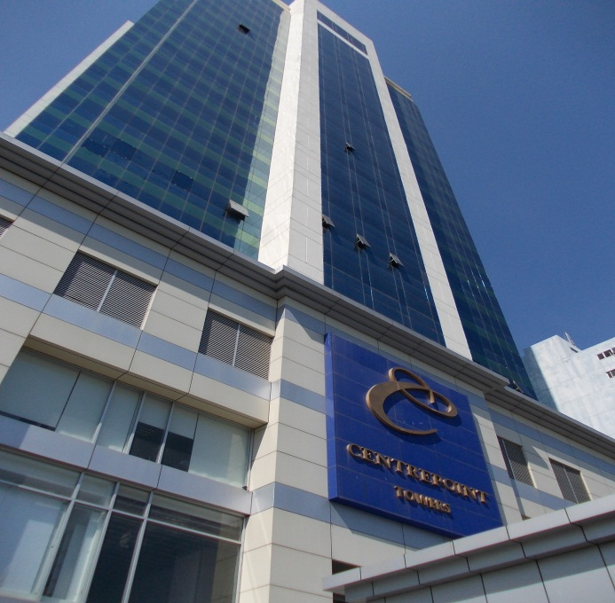
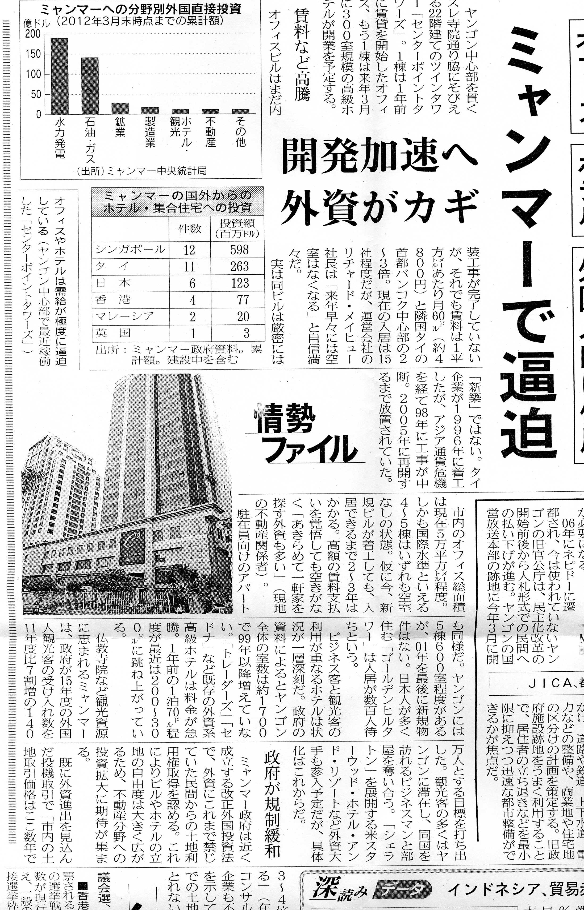
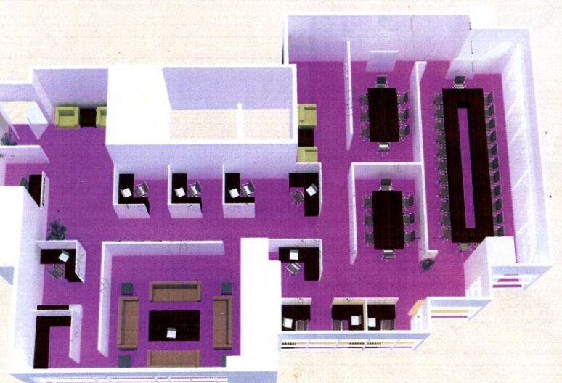
「ESD21M研」のミャンマーでの活動を
支えるSBSグループの紹介
「ESD21」法人B会員
所在地：Room B,8F,Centre Point, Sule Pagoda Road, YANGON

Slide 10
ＥＳＤ２１会員・ＳＢＳとの連携図
活動内容
活動内容
ＳＢＳグループ
ESD21M研
参加メンバー
（法人・個人）
ESD21ミャンマー
調査研究会（ESD21M研）
①ミャンマー情報提供
②オープンフォーラム
③研究会・セミナー
④視察旅行
⑤TPS／リーン研修会
と技術指導
⑥調査・コンサル受・
委託
⑦技術支援
⑧個別取引
⑨実習生受入
④
⑤⑥
⑦
③
⑧
⑨
①
三方よし
②
①
②
③
⑥

Slide 11
ミャンマー政府も民間人も日本人を好み尊敬して、ミャンマー進出を希望している。
★今こそ他社（他国）を寄せ付けない戦略（障壁
構築）を取った方が勝ち。キャンバス（市場）
は白い。日本人主導のビジネススタイルの創造。
★自社単独で動くのではなくESD21M研での
交流活動の中で「Inspire a Generation」が
肝要。

Slide 12
参加メンバー全員で
「三方よし」の楽しく・有意義な「ESD21M研」に育てましょう。
ご清聴ありがとうございました。

